Slide 1
Inteligencia Artificial II
Juan Pablo Restrepo Uribe
MSc. Automatización y control industrial

Slide 2
Cronograma
Semana | TEMÀTICA | PRAGMÁTICA |  | %
 |  | Trabajo académico Presencial | Trabajo académico independiente
1 | Conceptos de Inteligencia real y artificial. | 08/02/2023
2 | Conceptos de Inteligencia real y artificial. | 15/02/2023
3 | Aprendizaje Automático | 22/02/2023
4 | Aprendizaje Automático | 01/03/2023
5 | Algoritmos Genéticos | 08/03/2023
6 | Desarrollo de algoritmos genéticos (consulta de fuentes bibliográficas tema relacionado con el laboratorio) | 15/03/2023 |  | 15 %
7 | Laboratorio práctico | 22/03/2023 |  | 15 %
8 | Evaluación parcial | 29/03/2023 |  | 20 %
9 | Conceptos Neuronales | 12/04/2023
10 | Redes neuronales artificiales | 19/04/2023
11 | MLP y Redes Convolucionales | 26/04/2023
12 | MLP y Redes Convolucionales (consulta de fuentes bibliográficas tema relacionado con el laboratorio) | 03/05/2023 |  | 15 %
13 | Práctica | 10/05/2023 |  | 15 %
14 | Definición NLP y aplicaciones | 17/05/2023
15 | NLP | 24/05/2023
16 | NLP | 31/05/2023
17 | Evaluación final | 07/06/2023 |  | 20 %

Slide 3
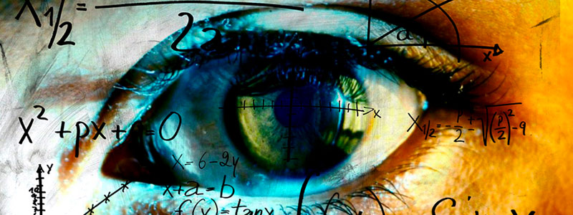
Inteligencia artificial
El término inteligencia artificial se aplica cuando una máquina imita las funciones cognitivas.
Percibir
Razonar
Aprender
Resolver problemas
.

Slide 4
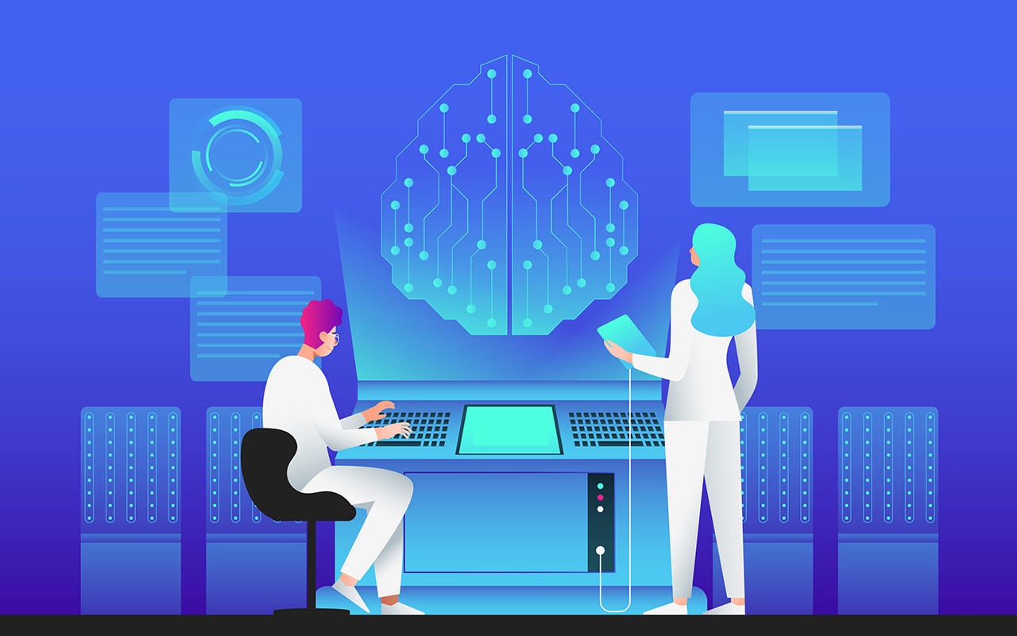
Inteligencia artificial
“la capacidad de un sistema para interpretar correctamente datos externos, para aprender de dichos datos y emplear esos conocimientos para lograr tareas y metas concretas a través de la adaptación flexible”

Slide 5
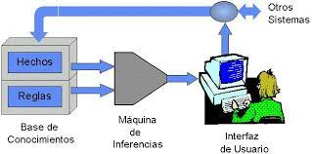
Inteligencia artificial
La inteligencia artificial es una nueva forma de resolver problemas dentro de los cuales se incluyen los sistemas expertos, el manejo y control de robots y los procesadores, que intenta integrar el conocimiento en tales sistemas, en otras palabras, un sistema inteligente capaz de escribir su propio programa

Slide 6
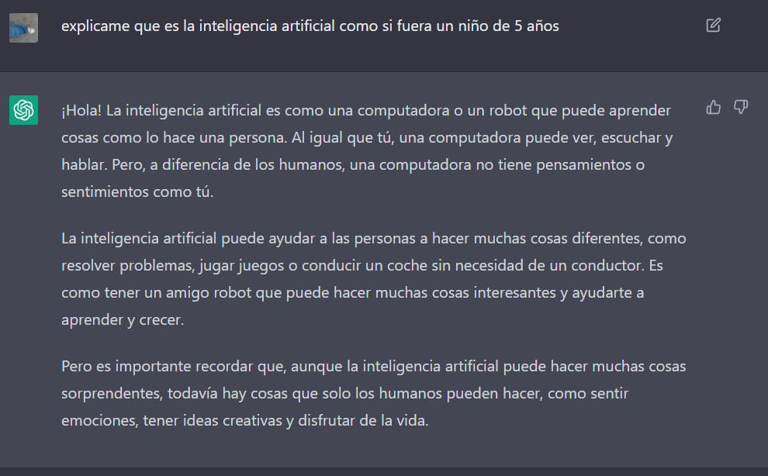
Inteligencia artificial

Slide 7
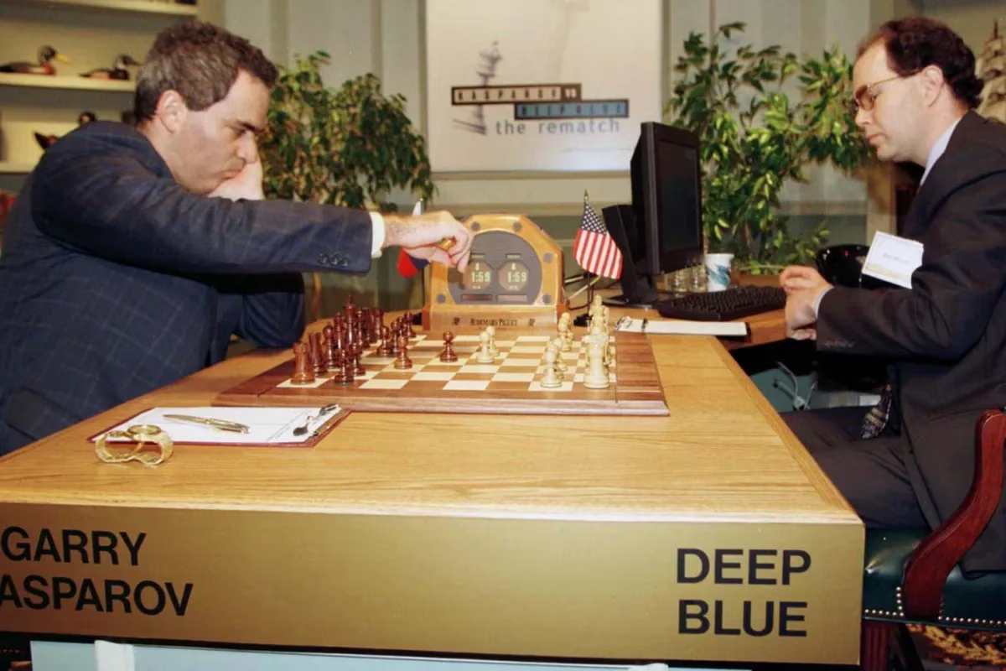
Tipos de inteligencia artificial según Arend Hintze
Máquinas reactivas
Son sistemas de IA puramente reactivos.
No tienen la capacidad de formar recuerdos.
No pueden utilizar experiencias pasadas en las que basar la toma de decisiones actuales.

Slide 8
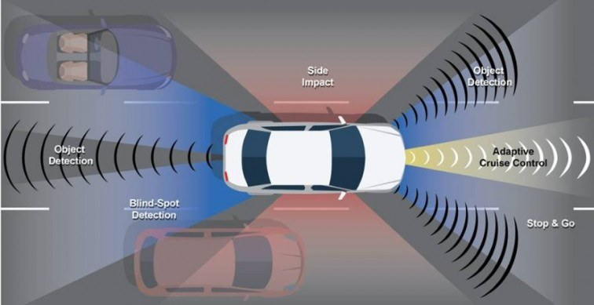
Tipos de inteligencia artificial según Arend Hintze
Memoria limitada
Máquinas que pueden mirar hacia el pasado.
Por ejemplo, vehículos autónomos que observan la velocidad y dirección de otros automóviles.

Slide 9
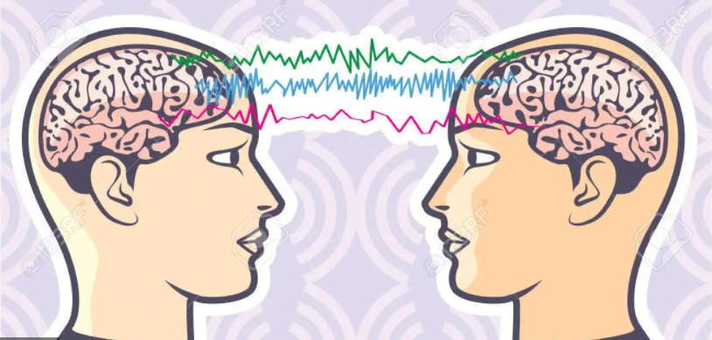
Tipos de inteligencia artificial según Arend Hintze
Teoría de la mente
Nos acercamos más a los tipos de inteligencia artificial que deseamos en un futuro.
No solo forman representaciones sobre el mundo, también sobre otros agentes o entidades.

Slide 10
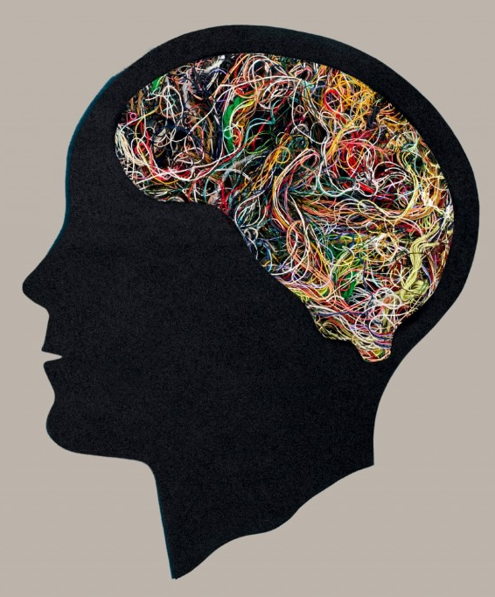
Tipos de inteligencia artificial según Arend Hintze
Autoconciencia
El paso final del desarrollo de la IA es construir sistemas que puedan formar representaciones sobre sí mismos. En última instancia, los investigadores de la IA tendrán que comprender no solo la conciencia, sino también construir máquinas que la tengan.

Slide 11
Alcances de la IA
Gestionar y controlar información.
Planificar, analizar y consultar datos.
Clasificar y rastrear paquetes o encomiendas valiéndose de un software de trazabilidad satelital.
Configurar y distribuir componentes dentro de un sistema de computación.
Diagnosticar y gestionar diversos hardwares.
Interpretar análisis, arrojar conclusiones y anticiparse a otras necesidades.
Monitorizar diversas tareas para asegurar el buen desempeño o la aparición de fallos.

Slide 12
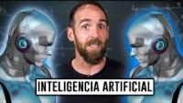

Slide 13
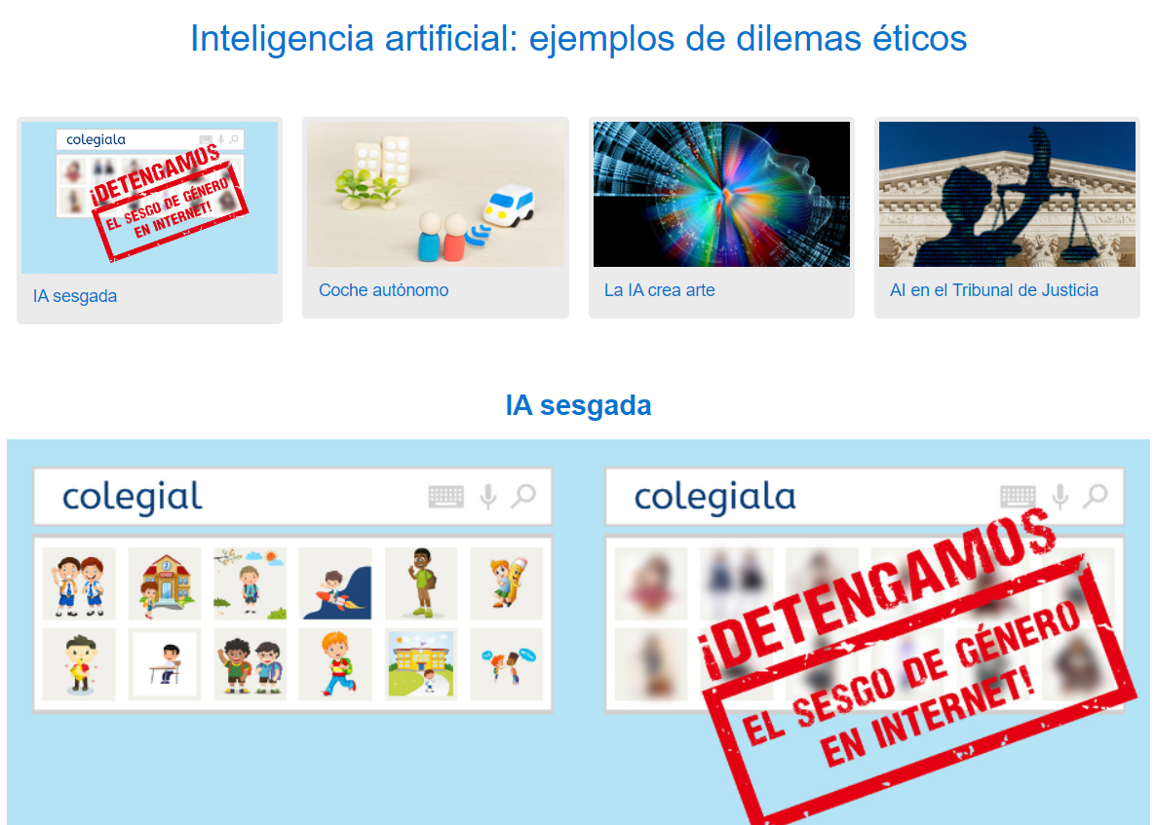
https://es.unesco.org/artificial-intelligence/ethics/cases#:~:text=PERO%20hay%20muchos%20desaf%C3%ADos%20%C3%A9ticos,discriminatorios%2C%20sesgos%20incrustados%20o%20insertados.

